Slide 1
GOSCIENCE: креативност и подобрено разбиране в преподаването и изучаването на науки в училищата
Методи и инструменти за подобряване на разбирането в обучението по природни науки и математика в училищата
10 Септември 2019
2017-1-BG01-KA201-036209

Slide 2
Използване на аналогии
Аналогия е сравнение на приликите между две понятия. Познатата концепция се нарича аналогова концепция, а непознатата концепция се нарича целева. И аналоговите, и целевите концепции трябва да имат сходни характеристики (наричани още атрибути), за да може да се направи аналогия между тях.
Аналогия е сравнение на приликите на две концепции, идващи от една и съща научна област.
Аналогиите могат да помогнат на учениците да изградят концептуални мостове между това, което е познато, и това, което е ново.
Аналогиите могат да служат като ранни „умствени модели“, които учениците могат да използват, за да формират ограничени, но смислени разбирания на сложни понятия.
Когато учениците изучават нови понятия, за да е смислено обучението те трябва да са в състояние да намерят и визуализират връзки между новообразувания контекст и това, което вече знаят.

Slide 3
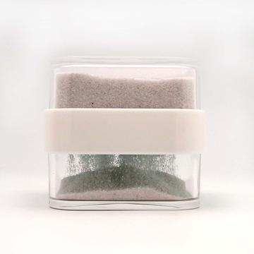
Използване на аналогии
Понятие | Визуално представяне на аналогията | Описание на аналагоията
Във всяко количество от веществото има изключително голям брой частици, йони или молекули. За да опростят изчислението с тях, химиците са създали единица, която е по-голяма от атом, йон или молекула. Тази единица е молът и позволява на хората да сравняват количества различни елементи или съединения по прост начин. |  | В тази аналогия учениците лесно могат да видят понятието мол. В този случай песъчинките биха представлявали частици, йони и молекули, които са много трудни за количествено определяне. Ето защо се нуждаем от по-голяма мерна единица, единица, която съдържа определен брой зърна. Тази единица е мол.

Slide 4
Използване на модели
Моделът е асоциативен образ, който показва сравнението на някакво понятие, процес или феномен от науката с някакъв ежедневен или природен обект, процес или феномен.
За разлика от аналогиите в моделите приликите на понятията идват от различни области на познанието.
Моделът е рисунка, снимка, видео – визуално представяне на асоциативния образ.
Моделите изискват изравняване на сложните научни системи с определен процес или явление, които човек може да наблюдава в ежедневието.
С моделите става възможно ученикът да изгради взаимовръзка между натрупаните по-рано знания за световния ред и сложната информация на науката само с помощта на възникващите асоциации.

Slide 5
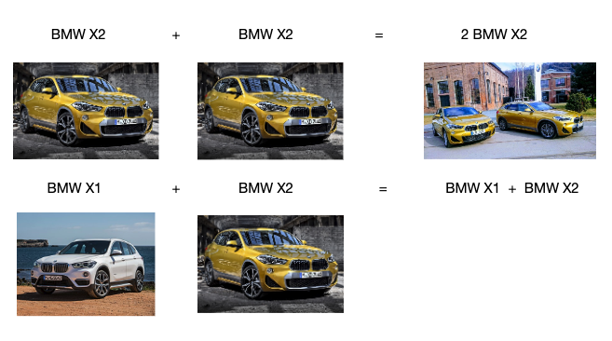
Използване на модели
Понятие | Модел | Описание на модела
Събиране на едночлени: Два едночлена са подобни, когато се различават само по коефициентите. (едночлените имат едни и същи променливи). Подобни едночлени събираме като съберем коефициентите им и препишем променливите им. |  | С този модел лесно можем да визуализираме,че два едночлена могат да се съберат само ако са подобни. Асоциацията с марката автомобили BMW серия X се дължи на приликата с най-често използваната променлива в математиката X BMW X2 + BMW X2 = 2 BMW X2 ще е равно на $x^{2}+x^{2}=2x^{2}$ . BMW X1 + BMW X2 = BMW X1 + BMW X2 ще е равно на $x+x^{2}=x+x^{2}$ (не можем да ги съберем, защото не са подобни).

Slide 6
Използване на концептуални карти/Построяване на верига на понятията
Концептуалната карта е графично представяне на връзката между термините.
Докато учениците се запознават с нови научни понятия, те се впускат в познавателен процес на конструиране на смисъл, като съзнателно или подсъзнателно интегрират тези нови идеи със съществуващите си знания.
Концептуалните карти предоставят уникален графичен изглед на това как учениците организират, свързват и синтезират информация. В резултат на това концептуалното картографиране предлага ползи както за ученици, така и за учители.
Концептуалните карти дават възможност на учениците да:
Помислят за връзките между научните термини, като се научават организират своите мисли и визуализират систематично връзките между ключовите понятия;
Разсъждават върху разбирането на понятията.
Обикновено концептуалните карти се дефинират в две основни групи:
йерархични - представляват информация в низходящ ред по важност;
неиерархични - представляват информация в клъстер или мрежов модел.

Slide 7
Използване на концептуални карти/Построяване на верига на понятията
Наука | Основно научно понятие | Дефиниция | Ключови думи | Свързани понятия (понятия от дефиницията на основното понятие) Наука (в която се изучава това понятие) Дефиниции на свързаните понятия
Математика, Физика | Вектор | Насочена отсечка, на която единият край е приет за начало а другият за край се нарича вектор. В математиката и физиката вектори се наричат елементите на линейните пространства. Всеки вектор има следните елементи: 1) начало(приложна точка) А; 2) край B; 3) посока – посоката, в която се движи една точка, описваща вектора от началото А към края B; 4) директриса – правата АB, върху която лежи векторът (А ≠ B) 5) дължина(модул, големина) – дължината на отсечката АB при избрана единична отсечка, която бележим | | Вектор на който началото и краят се сливат(А съвпада B), се нарича нулев вектор. | Вектор, Отсечка, Посока | Отсечка
 |  |  |  | Посока | .... | ....
 |  |  |  | Директриса | .... | ....
 |  |  |  | Сила | Физика | Мярка за взаимодействието между телата, което предизвиква или деформация (когато тялото е с крайни размери) или промяна на посоката и/или големината на скоростта, с други думи получаване на някакво ускорение. Силата е векторна величина, което показва, че се характеризира както с големина, така и с посока.
 |  |  |  | Ускорение | Физика | ...

Slide 8
Използване на изкуство и театър в уроците по науки
Комбинирането на стандартните учебни програми с театър може да създаде по-богато и дълготрайно обучение за ученици, които смятат, че изучаването на науката е скучно.
Основната цел на прилагането на изкуствата в научното образование е да се даде възможност на учениците да изразят своите мисли и чувства в контекста на различните си култури и произход, както и да разберат науката през гледната точка на своята творческа дейност в областта на изкуствата.
Изкуствата изискват активното участие на учениците като по този начин им помагат да трансформират концептуалната информация, предлагана от урока по наука, в личен опит и по този начин да я запомнят по-лесно.

Slide 9
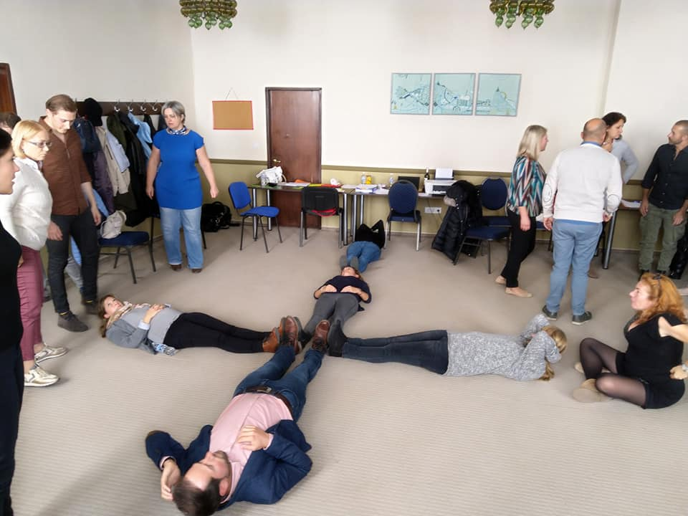
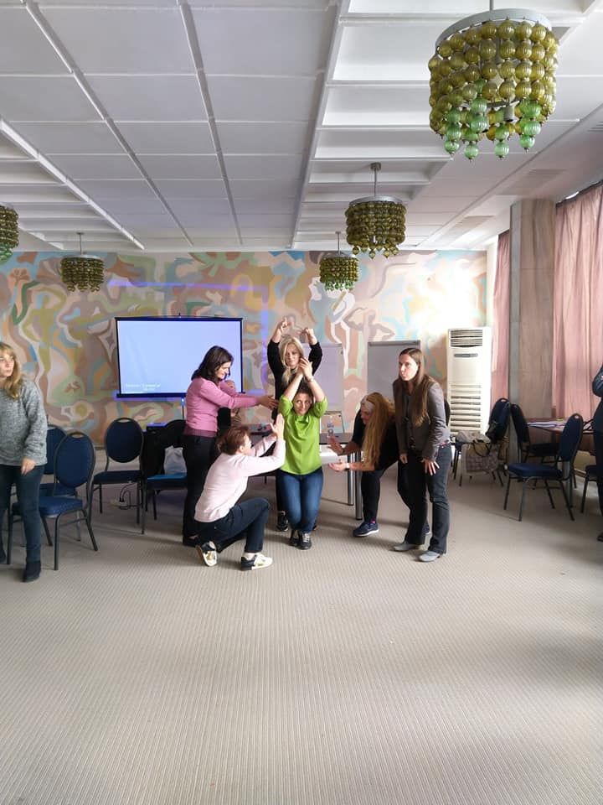
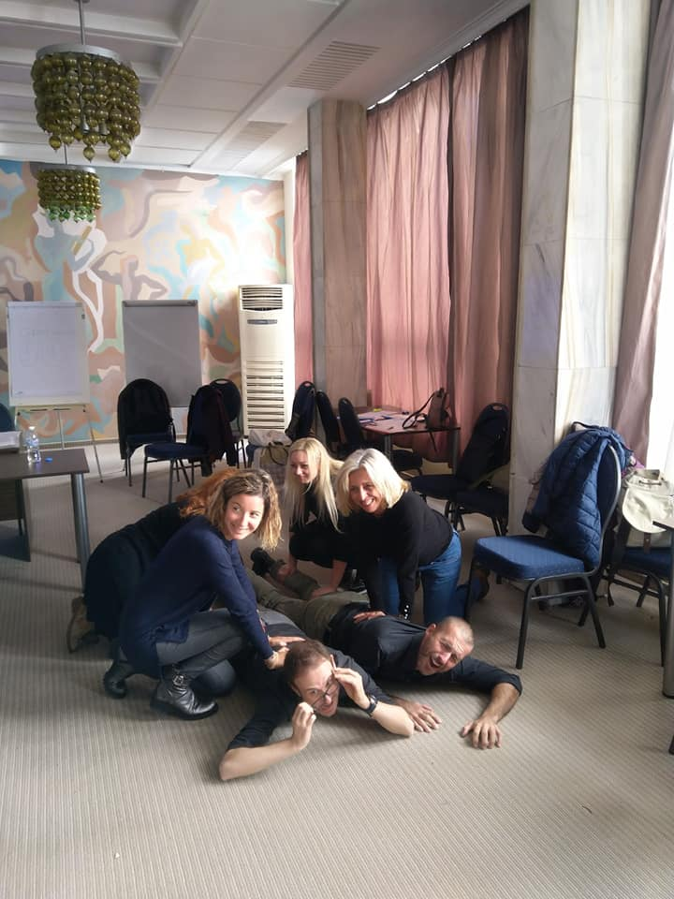
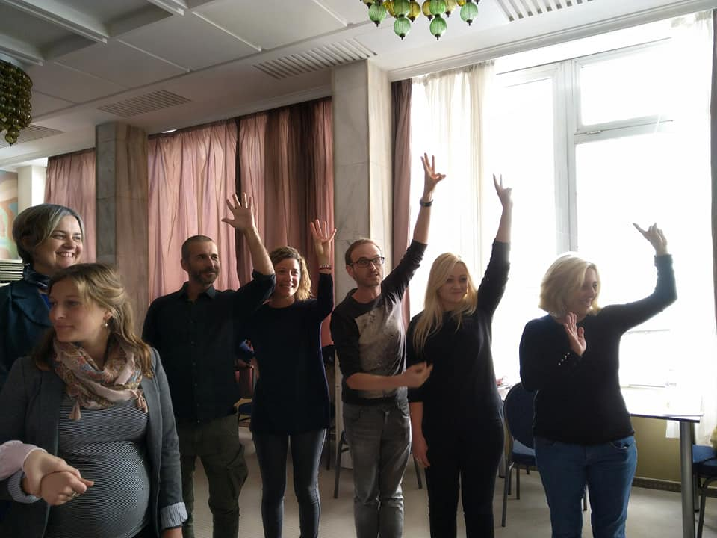
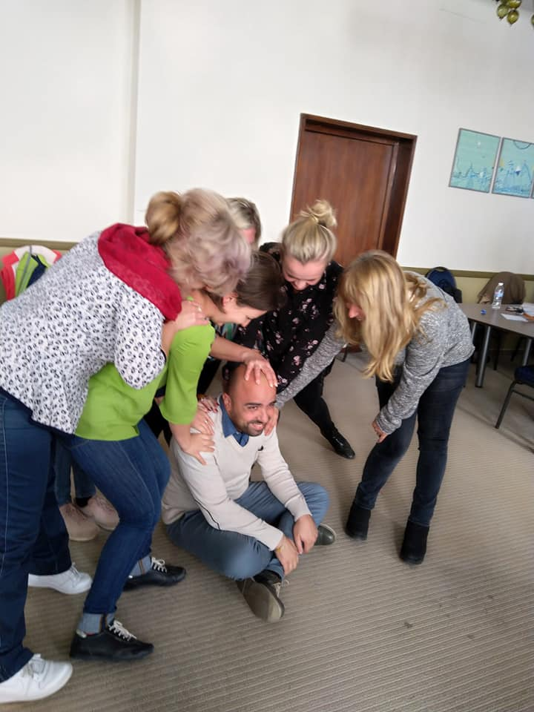
Използване на изкуство и театър в уроците по науки

Slide 10
GOSCIENCE.EU
https://www.facebook.com/goscienceproject/
„This project has been funded with support from the European Commission.
This publication [communication] reflects the views only of the author, and the
Commission cannot be held responsible for any use which may be made of the
information contained therein.”
2017-1-BG01-KA201-036209

